Slide 1



PeritIA Evaluación Inteligente del Estado del Vehículo
Hackathon InnovAXA – 29/03/2025

Slide 2
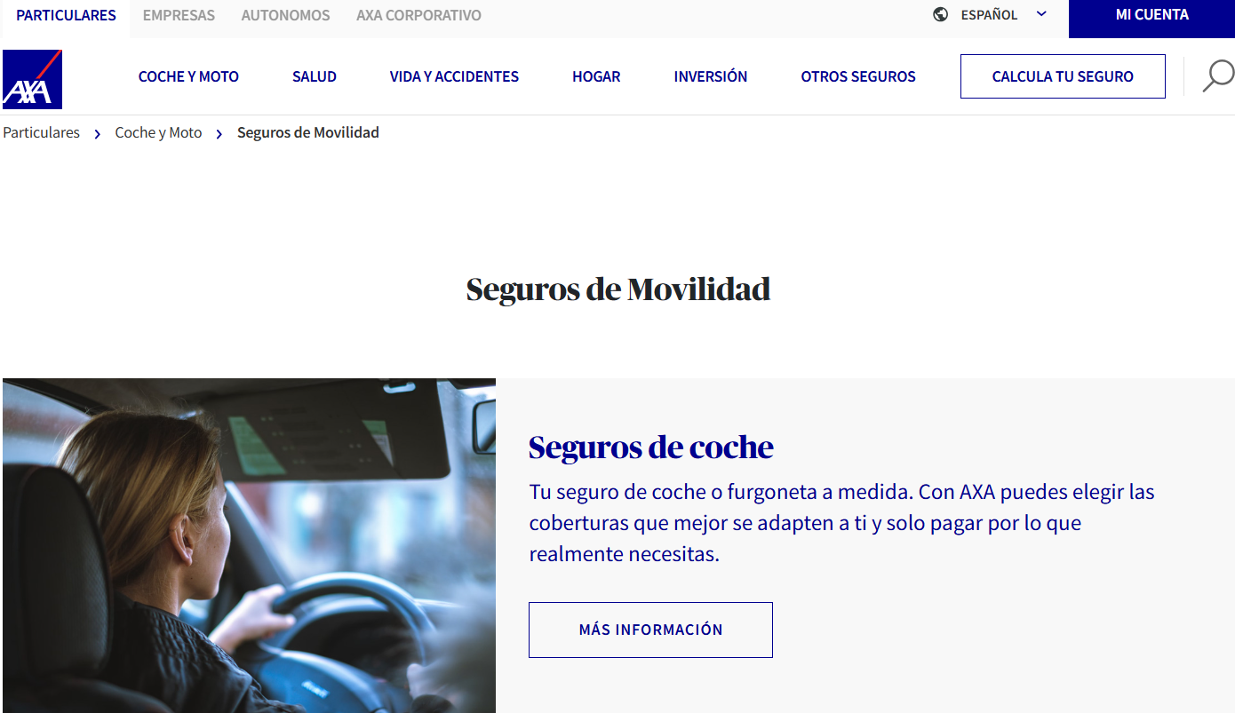
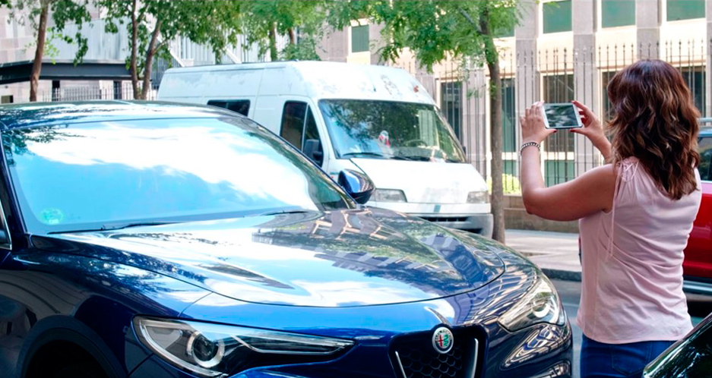
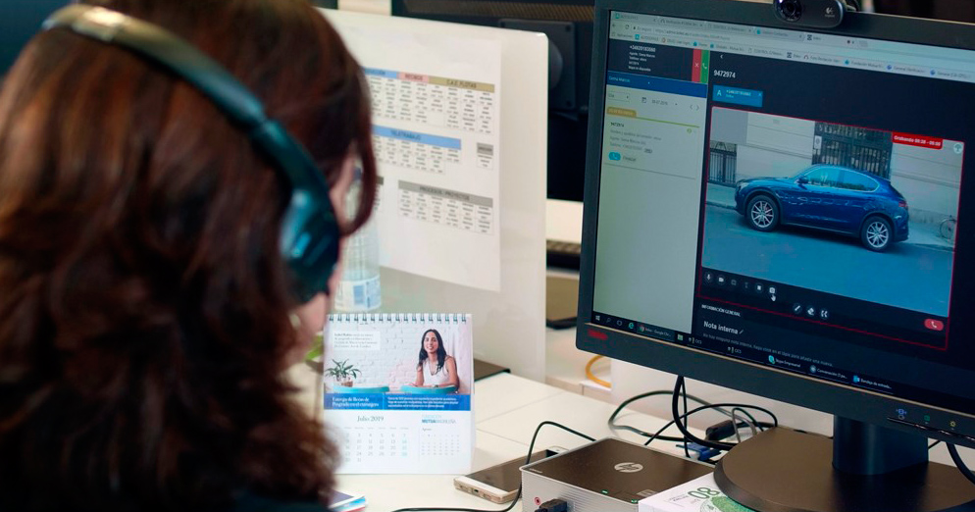
Problema
En el momento de contratación/renovación de póliza de vehículos a todo riesgo
Tiempo de espera para el usuario
Personal contratado para revisión

Slide 3
Solución Propuesta
Servicio de foto verificación del estado de un vehículo
En el momento de contratación/renovación de póliza de seguro de coche a todo riesgo

Slide 4

PeritIA en funcionamiento

Slide 5




Tecnologías Adoptadas

Slide 6
Grado de Finalización y Siguientes Versiones
MVP
Versiones Futuras
Versión Final
✅ Subida de imágenes
✅ Conexión con LLM especializado en análisis visual y reporte de daños
✅ Visualización en
‘near real time’ de daños detectados
Dataset propio de calidad
Estimación de coste de reparación de daños
Modelo propio de Deep Learning
Extensión a otro tipo de bienes y seguros: motos, embarcaciones, hogar, etc.

Slide 7
Viabilidad de la Solución
REDUCCIÓN DE COSTES
ESCALABILIDAD
HERRAMIENTA PROPIA

Slide 8





Equipazo
Marina Boyero
Néstor Villa
Marcos Calero
Data Scientist
Machine Learning Engineer
Software Engineer
Antonio Oliva
Pablo Díaz-Masa
Software Engineer
Data Scientist

Slide 9
Gracias por
vuestra
atención

